Slide 1
MOKYMUI IR MOKYMUISI REIKALINGOS PRIEMONĖS
Parengė pradinių klasių mokytojos
Jūratė Čepulienė ir Žydrė Šiekštelienė

Slide 2
SĄSIUVINIAI 1-AI KLASEI
Ant sąsiuvinio viršelio dažniausiai būna parašyta kuriai klasei jie skirti. Perkant sąsiuvinius atkreipkite dėmesį , kad sąsiuvinis turėtų dvi paraštes, vieną dešinėje ir vieną kairėje. Taip vadinamą vidinę paraštę. Sąsiuvinis neturi būti storesnis kaip 12 lapų, viršelyje aiškios ir ganėtinai ilgos linijos ant kurių bus rašomas mokyklos pavadinimas, klasė ir mokinio vardas bei pavardė. Patarčiau nepirkti vienu metu labai daug sąsiuvinių. Pradžioje nupirkite po 5 vienos ir kitos rūšies sąsiuvinių.

Slide 3
NATŲ SĄSIUVINIS
Jis bus reikalingas muzikos pamokoms. Jų yra didesnių ir mažesnių. Siūlyčiau pirkti mažesnio formato.

Slide 4
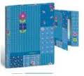
SEGTUVAS SĄSIUVINIAMS
Kartais jie dar vadinami aplankais, dėklais. Jų yra įvairių rūšių, spalvų., formatų. Patarčiau pirkti tokį, kad į jį tilptų ne tik sąsiuvinis langeliais bei linijomis, bet ir pratybų sąsiuvinukai. Pradžiai jų užtektų dviejų.

Slide 5
APLANKAI SĄSIUVINIAMS, APLANKAI VADOVĖLIAMS 1-ai KLASE
Aplankai sąsiuviniams perkasi atskirai. Jų pakuotėje dažniausiai būna po 10.
Ant aplankų knygoms yra užrašyta kuriai klasei jie skirti ir kokių autorių knygas jais bus galima aplenkti.

Slide 6
RAŠALINIS PARKERIS
Pradinėse klasėse naudojamas plunksninis rašalinėmis kapsulėmis pildomas parkeris. Geriausia naudoti rašiklius su iridžio plunksnomis, kurios nedrasko popieriaus. Prie plunksnos turi būti patogiai išlenktas guminis paviršius, kad rašant neslystų pirštukai. Parkerius geriausia turėti du. Neskolinkite ir patys nerašykite vaikui skirtu parkeriu, nes pagal ranką susiformuoja plunksnos pasvirimas. Yra parkerių vaikams kairiarankiams bei universalių.

Slide 7
PAPRASTAS PIEŠTUKAS
Jis bus reikalingas beveik visose pamokose. Geriausia turėti kelis minkštus arba vidutinio minkštumo gerai pasidrožiančius pieštukus.. Perkant atkreipkite dėmesį į raidę esančią ant pieštuko. Ji nusako jo kietumą ar minkštumą.

Slide 8
DROŽTUKAS
Jų yra įvairių formų, spalvų, dydžių. Reikėtų įsigyti drožtukas 2-jų dalių, kad būtų galima padrožti plonesnius ir storesnius pieštukus, o taip pat būtina, kad drožtukas turėtų konteinerį drožlėms. Nes nulūžus pieštukui per pamoką eiti prie šiukšlių dėžės pasidrožti pieštuką negalima, o ant suolo drožlių taip pat nepaliksi.

Slide 9
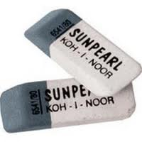
TRINTUKAS
Jų yra įvairių spalvų, formų, dydžių. Patarčiau pirkti baltą ir minkštą.

Slide 10
SPALVOTI PIEŠTUKAI
Dvylikos spalvų dėžutės visiškai pakaks. Dėl jų kokybės vertėtų pasitarti su pardavėja. Perkant spalvotus pieštukus atkreipkite dėmesį, kad būtų tos pačios spalvos ir pieštuko širdelė ir jo viršus. Nes būna, kad vaikas dar sunkiai skiria spalvas, o pieštuko viršus vienokios spalvos , o širdelė kitokios. Todėl vaikui tampa dar sunkiau pažinti spalvas.

Slide 11
SPALVOTOS VAŠKINĖS KREIDELĖS
Skirtos piešti ant popieriaus. Jų pakuočių yra įvairių. Užteks dvylikos spalvų pakuotės.

Slide 12
FLOMASTERIAI
Patarčiau nepirkti daug spalvų flomasterių. Visiškai pakaks ir dvylikos. Geriau dažniau juos keisti. Nes pirmokėliai juos naudos beveik visose pamokose ir flomasteriai greitai išsirašys. Reikėtų, kad flomasteriai turėtų du piešiančius galus. Viena jų pusė yra storesnė, o kita plonesnė. Su tokiais flomasteriais vaikas greičiau, tiksliau, tvarkingiau galės atlikti užduotis.

Slide 13
LINIUOTĖS
Jų reikės dviejų 15 ir 30cm. Renkantis liniuotę stenkitės kad ji būtų kuo mažiau primarginta įvairių paveikslėlių, nes vaikui bus sunku surasti skaičius ir brūkšnelius. Geriausia vienspalvė su aiškiu nuliu ir dar tarpeliu prieš nulį.

Slide 14
PENALAS
Geriausia pirkti tuščią penalą, neprigrūstą įvairiausių rašymo priemonių. Turi būti nedidelis. Į jį turi tilpti pora parkerių, keletas kapsulių, paprastas pieštukas, trintukas, žirklės.

Slide 15
SPALVOTAS POPIERIUS
Jo reikės vienpusio ir dvipusio. Spalvoto popieriaus lapai turi lengvai išsiplėšti arba būti atskiri, niekuo nesusegti.

Slide 16
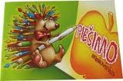
PIEŠIMO SĄSIUVINIS
Jų reikės dviejų A3 ir A4 formato. Geriausi su gerai išplėšiamais, storesniais lapais.

Slide 17
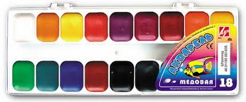
GUAŠAS IR AKVARELĖ
Šių dažų spalvos turi būti švelnios, minkštos jokiu būdu nerėkiančios. Nes ryškiaspalvės, tiesiog rėkiančių spalvų paletės dažniausiai būna labai kietos ir vaikas jomis piešdamas tik kankinasi. Piešimui užtenka8- 12 spalvų paletės. Labai geri rusiškos firmos ,,Medovaja“ dažai.

Slide 18
TEPTUKAI
Įsigykite visą komplektą. Dažniausiai komplekte būna 5. Pirkdami apžiūrėkite, kad teptukų šereliai nebūtų išsipešioją į visas puses, plaukeliai nebyrėtų.

Slide 19
PLASTILINAS
Jis bus reikalingas technologijų pamokose. Dėl jo kokybės siūlyčiau pasitarti su pardavėja. Taip pat reikalinga plastikinė lentelė ant kurios bus minkomas plastilinas.

Slide 20
ŽIRKLĖS
Jos turi būti nedekoratyvinės. Be jokių zuikių ar katinėlių. Paprastos, aštrios žirklės šiek tiek suapvalintais galais.

Slide 21
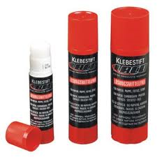
KLIJAI
Verta turėti pieštukinius ir lipalo klijus. Pieštukinius patarčiau pirkti nedidelėje tūtelėje, nes jie pakankamai greitai uždžiūsta ir nebeklijuoja.

Slide 22
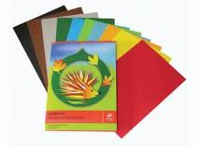
KARTONAS
Reikia turėti įvairių spalvų vienpusį ir dvipusį, su gerai išsiplėšiamais lapais arba atskirais lapais.

Slide 23
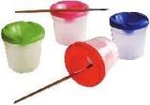
INDELIS VANDENIUI
Tai specialūs, su dangteliu indeliai. Jiems pasvirus vanduo nelabai išsilieja.

Slide 24
MOKYKLINĖ DŪDELĖ
Ji bus reikalinga muzikos pamokoms, įvairiems renginiams. Pirkite tokią kokią matote šioje skaidrėje. Ji yra su 6 skylutėmis , geltona.

Slide 25
APLANKAS-VOKAS (A3)
Jų yra įvairių spalvų reikalingi sudėti piešiniams., pieštiems ant A3 formato lapo.

Slide 26
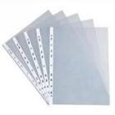
SEGTUVAI IR ĮMAUTĖS
Reikalingas bus vienas toks segtuvas su 10 įmaučių.

Slide 27
KOPIJAVIMO POPIERIUS
Kopijavimo popieriaus bus reikalingas įvairioms užduotims atšviesti. Jo reikės 250 lapų.

Slide 28
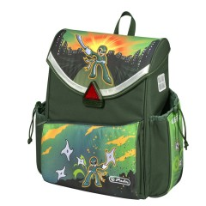
KUPRINĖ
Mokyklinė kuprinė turi didelę įtaką mokinio laikysenos formavimui. Todėl ji turi būti pakietinta nugarėle, plačiais diržais ir rankenėle. Diržų ilgis turi reguliuotis, kad užsivilkus paltą ar striukę juos būtų galima pailginti, o atšilus orams- sutrumpinti. Diržų plotis turi būti ne siauresnis kaip 3,5 cm. Geriau, kad skyrių skyrelių būtų nedaug, nes pirmokėlis juose pasiklysta ir neprisimena kur kokį daiktą įsidėjo. Pradinuko kuprinė be daiktų turi sverti ne daugiau kaip 700 gramų, išorinėje pusėje turi būti pritvirtinti atšvaitai. Nešamos kuprinės apačia neturi būti žemiau moksleivio juosmens, kuprinės diržai turi būti uždėti ant abiejų pečių. Specialistai taip pat pataria, kad optimalus pilnos kuprinės svoris turėtų sudaryti ne daugiau kaip 10 proc. moksleivio kūno masės.

Slide 29
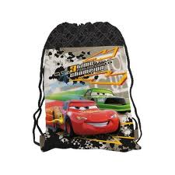
SPORTINIS KREPŠYS
Jis bus reikalingas susidėti sportiniams bateliams.

Slide 30
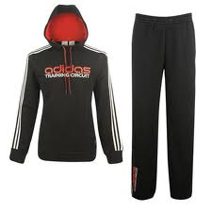
SPORTINĖ APRANGA
Kūno kultūros pamokose bus reikalinga sportinė apranga. Patarčiau pirkti tokią, kuri patiktų vaikui.

Slide 31
SPORTINIAI BATELIAI
Sportiniai bateliai bus reikalingi kūno kultūros pamokoms. Perkant atkreipkite dėmesį, kad jų padas būtų šviesus.

Slide 32
UNIFORMA
Mūsų mokykla rekomenduoja nešioti uniformą.

